Slide 1
Virtual Computer Laboratory 2.0. 3D Graphics as Service (Graphics GRID). Methodological aspects of the use in research and education
Evgenia Cheremisina, Mikhail Belov, Nadezhda Tokareva, Sergey Perliak
Dubna State University

Slide 2
Виртуальная компьютерная лаборатория – это аппаратно-программный комплекс, созданный на основе новейших информационных технологий, позволяющий реализовать многоуровневую интеграцию и консолидацию научно-исследовательского и учебного информационного пространства с возможностью вовлечения учащихся в решение прикладных и исследовательских задач высокого уровня значимости, с целью повышения профессиональных компетенций учащихся, поиска нестандартных идей и решений, а также «выдающихся умов» среди молодёжи.

Slide 3
Виртуальная компьютерная лаборатория (ВКЛ) позволяет предоставить учащимся на безвозмездной основе возможность изучения современных многокомпонентных корпоративных систем, новейших инструментальных средств и технологий в области разработки программного обеспечения для серверов, рабочих станций, мобильных и носимых устройств IoT (internet of things), изучать современные средства САПР и притворять самые смелые технические решения в жизнь с применением технологий 3D печати, развёртывать сервера для решения различных задач, стоящих перед крупными компаниями - от развёртывания SCADA систем, до создания решений в области обработки данных в рамках парадигмы BigData.

Slide 4
Виртуальная компьютерная лаборатория позволяет формировать портфолио успешных решений перспективных научно-исследовательских задач и практических проектов, по сути являясь важнейшим технологическим связующим звеном нижнего уровня между университетом с внешними научными организациями и отраслевыми компаниями.

Slide 5
ВКЛ активно используется учащимися в учебном процессе
Сегмент карты студенческих виртуальных машин в 2014/2015 учебном году

Slide 6
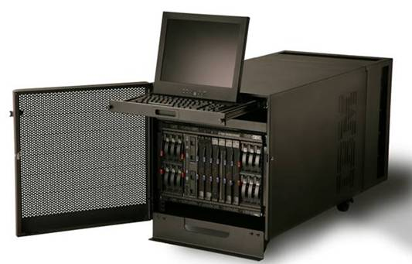
Аппаратная платформа ВКЛ построена на компактных модульных серверах, так называемой лезвийной архитектуры, что позволяет рационально использовать серверные помещения ВУЗа.
Резервирование в рамках модульной компоновки компонентов позволяет повысить надёжность решения и выполнять замену устройств в горячем режиме.
Современные энергосберегающие технологии серверов позволяют использовать имеющиеся электросети, без необходимости модернизации.

Slide 7
GPU-ускорение для приложений требующих 3D графику в облаке (дистанционно). Поддержка всех современных API: DirectX, OpenGL, PhysX, CUDA.
Технология виртуализации NVIDIA GRID использует возможности GPU для 3D ускорения в VDI среде. VDI (виртуальный рабочий стол) – это практика использования настольной операционной системы в виртуальной машине, запущенной в ВКЛ, на базе графических процессоров NVIDIA GRID на архитектуре нового поколения NVIDIA Kepler, которая обеспечивает высокую, надежную и энергоэффективную производительность.

Slide 8
Существующая архитектура ВКЛ позволяет большому числу пользователей одновременно использовать общие ресурсы GPU без ущерба функциональности и производительности. Технология NVIDIA GRID содержит полный набор библиотек для виртуализации GPU, удаленного доступа и управления сеансом.
К ставшими уже традиционными функциями виртуализации учащимся предоставляются следующие дополнительные возможности:
Интерактивная работа с мультимедийными приложениями и рабочими столами.
Доступ к необходимым для работы приложениям, включая самые требовательные к ресурсам 3D-приложения.
Доступ в любом месте с любого устройства: универсальный доступ - больше нет привязки к платформе(Windows, Mac, Linux), не важно какая операционная система установлена на ПК, ноутбуке, моноблоке, мобильном устройстве учащегося: установив приложение – клиент (Horizon View Client) и используя сеть получаете мгновенный доступ к рабочему месту.
Отсутствие необходимости выполнять резервное копирование на оконечном устройстве пользователя, т.к. вся пользовательская информация размещена в облачном хранилище ВКЛ.
Безопасный доступ – подключение к рабочему месту в облаке осуществляется через безопасный канал с шифрованием данных, а все наработки по проектам сохраняются на защищенном хранилище ВКЛ, а не на устройстве через которое осуществляется доступ.
Платформа параллельных вычислений СUDA обеспечивает набор расширений для языков C и С++, позволяющих выражать как параллелизм данных, так и параллелизм задач на уровне мелких и крупных структурных единиц. Учащийся может выбрать средства разработки: языки высокого уровня, такие как C, С++, Fortran или же открытые стандарты, такие как директивы OpenACC.

Slide 9
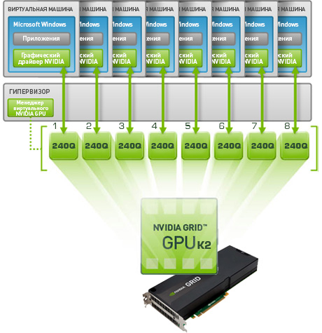
Базовые компоненты программной инфраструктуры виртуальной компьютерной лаборатории:
Гипервизор Vmware ESXi.
Сервер консолидации, сквозной авторизации и веб доступа Vmware vCenter Server.
Среда поддержки VDI-3D Vmware Horizon Suite Advanced.
Интеграционные модули, надстройки и средства методической поддержки, разработанные учащимися, аспирантами и ППС института САУ.
Схематическое представление взаимодействия гипервизора ESXi и графического ускорителя, с разделением ресурсов GPU

Slide 11
Направление по разработке и актуализации виртуальной компьютерной лаборатории в институте САУ университета «Дубна» активно развивается с 2005 года, переход на гипервизоры нового поколения успешно осуществлён в 2008 году, активно совершенствуется и актуализируется в настоящее время. В рамках исследовательских проектов, магистерских работ и кандидатских диссертаций, сформирована методологическая, технологическая и методическая составляющие ВКЛ, которые признаны в рамках докладов на научных конференция и публикациях в рецензируемых журналах, входящих в перечень ВАК, активно используются и цитируются.
Более того, имеются положительные отзывы об использовании ВКЛ, в том числе и в международных проектах в области атомной энергетики (получила одобрение для использования в отделе АСУ ТП Bushehr Nuclear Power Plant (Исламская Республика Иран).
http://www.saudubna.ru/images/stories/articles/virtlab-2b.jpg

